Slide 1


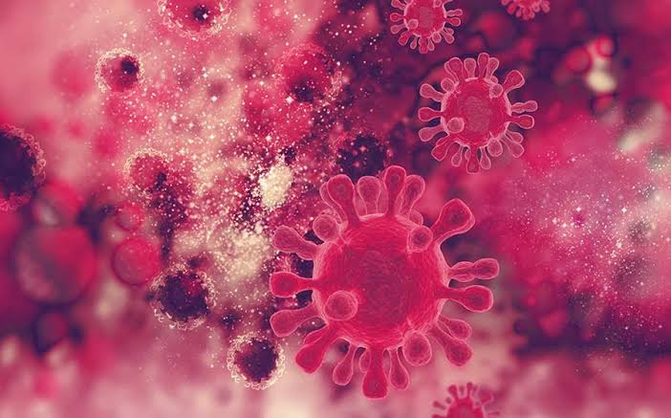

Infecções Sexualmente Transmissíveis
Seminário de biologia – Grupo 1

Slide 2
Índice
Candidíase
Gonorréia
Herpes
Tricomoníase

Slide 3

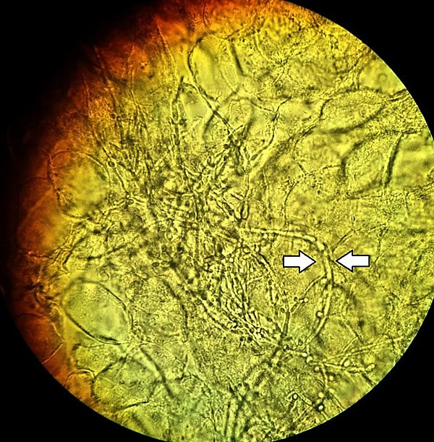
CANDIDÍASE
Vaginite por candidíase

Slide 4
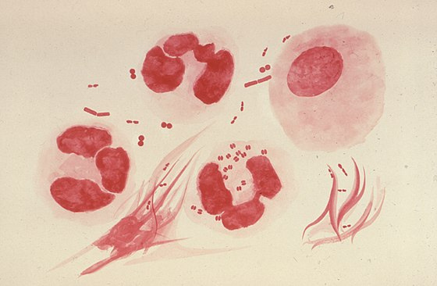
GONORRÉIA
Neisseria gonorrhoeae

Slide 5
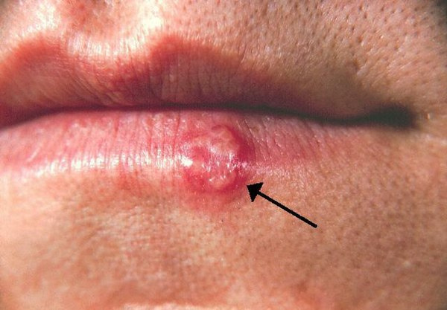
HERPES
Herpes (labial)

Slide 6
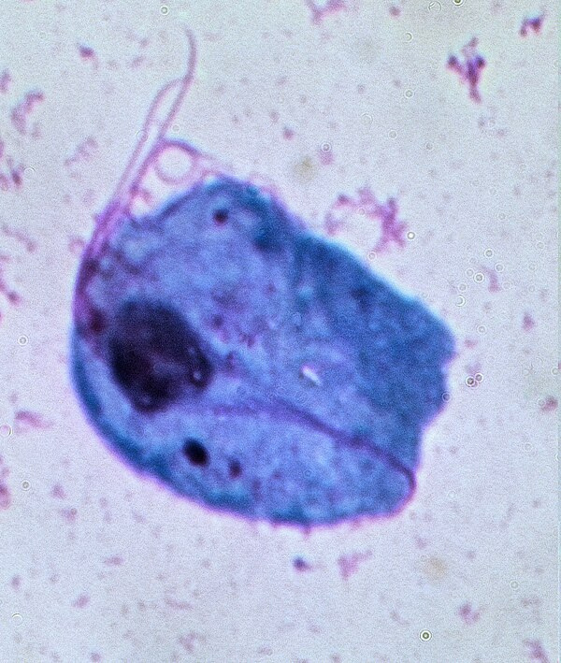
TRICOMONÍASE
Parasita Trichomonas vaginalis

Slide 7

Obrigado pela compreensão!
Seminário de biologia – Grupo 1
Proteja-se

